Slide 1
Средства ввода- вывода
ООП

Slide 2
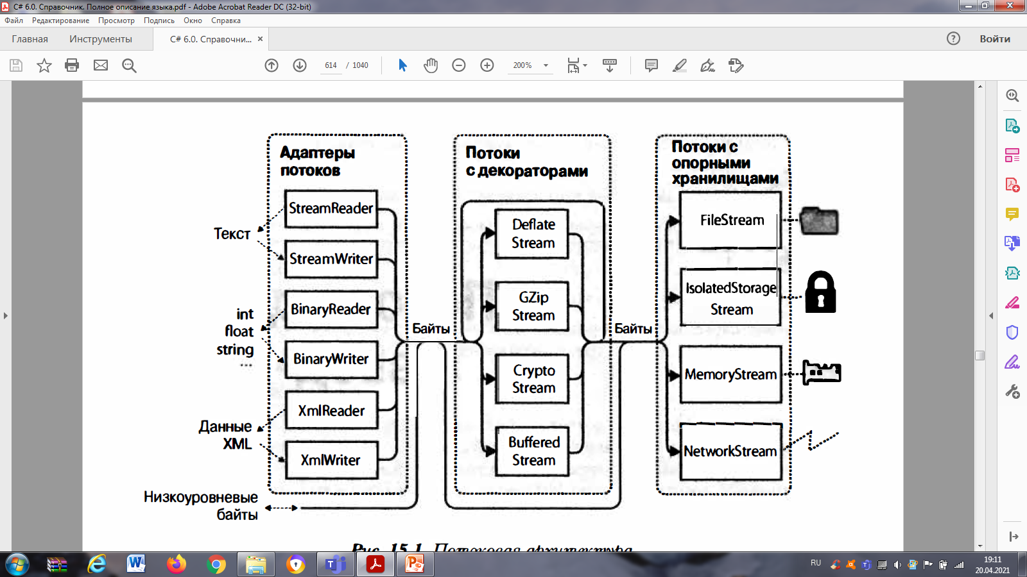
Потоковая архитектура

Slide 3
Организация системы ввода-вывода
Ввод-вывод в программах на C# осуществляется посред­ством потоков. Поток — это некая абстракция производ­ства или потребления информации. С физическим устрой­ством поток связывает система ввода-вывода. Все потоки действуют одинаково — даже если они связаны с разными физическими устройствами. Поэтому классы и методы ввода-вывода могут применяться к самым разным типам устройств. Например, методами вывода на консоль можно пользоваться и для вывода в файл на диске.

Slide 4
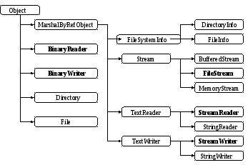

Slide 5
Пространство имен System.IO
BinaryReader/BinaryWriter работа с данными в двоичном виде
BufferedStream временное хранилище для потока байтов
Directory/DirectoryInfo -для манипуляции со структурой каталогов
DiveInfo – информация о дисковых устройствах
File/FileInfo – управление файлами (через статические члены/ через объектную ссылку)
FileStream – произвольный доступ к файлу в виде потока байт
StreamReader/StreamWriter –доступ к текстовым файлам
StringReader/StringWriter – доступ к текстовому буферу

Slide 6
Виды потоков
Байтовые потоки
Символьные потоки
Двоичные потоки
Встроенные потоки
Для всех программ, в которых используется пространство имен System, доступны встроенные потоки, открывающиеся с помощью свойств Console.In, Console.Out и Console.Error.

Slide 7
Классы байтовых потоков
BufferedStream | Заключает в оболочку байтовый поток и добавляет буферизацию. Буферизация, как правило, повышает производительность
FileStream | Байтовый поток, предназначенный для файлового ввода-вывода
MemoryStream | Байтовый поток, использующий память для хранения данных
Unmanaged MemoryStream | Байтовый поток, использующий неуправляемую память для хранения данных

Slide 8
Класс FileStream
Length: возвращает длину потока в байтах
Position: возвращает текущую позицию в потоке
Read: считывает данные из файла в массив байтов.
int Read(byte[] array, int offset, int count) -возвращает количество успешно считанных байтов.
  array - массив байтов, куда будут помещены считываемые из файла данные
  offset представляет смещение в байтах в массиве array, в который считанные байты будут помещены
  count - максимальное число байтов, предназначенных для чтения. Если в файле находится меньшее количество байтов, то все они будут считаны.

Slide 9
Класс FileStream
long Seek(long offset, SeekOrigin origin): устанавливает позицию в потоке со смещением на количество байт, указанных в параметре offset.
Метод Write: записывает в файл данные из массива байтов. Принимает три параметра: Write(byte[] array, int offset, int count)
  array - массив байтов, откуда данные будут записываться в файла
  offset - смещение в байтах в массиве array, откуда начинается запись байтов в поток
  count - максимальное число байтов, предназначенных для записи

Slide 10
Класс FileStream и байтовый ввод-вывод в файл
FileStream(string путь, FileMode режим, FileAccess доступ)
FileStream file = new FileStream(@"d://test.txt", FileMode.Open , FileAccess.Read);
Path – Путь,
FileMode - Режим открытия,
FileAccess - Режим доступа

Slide 11
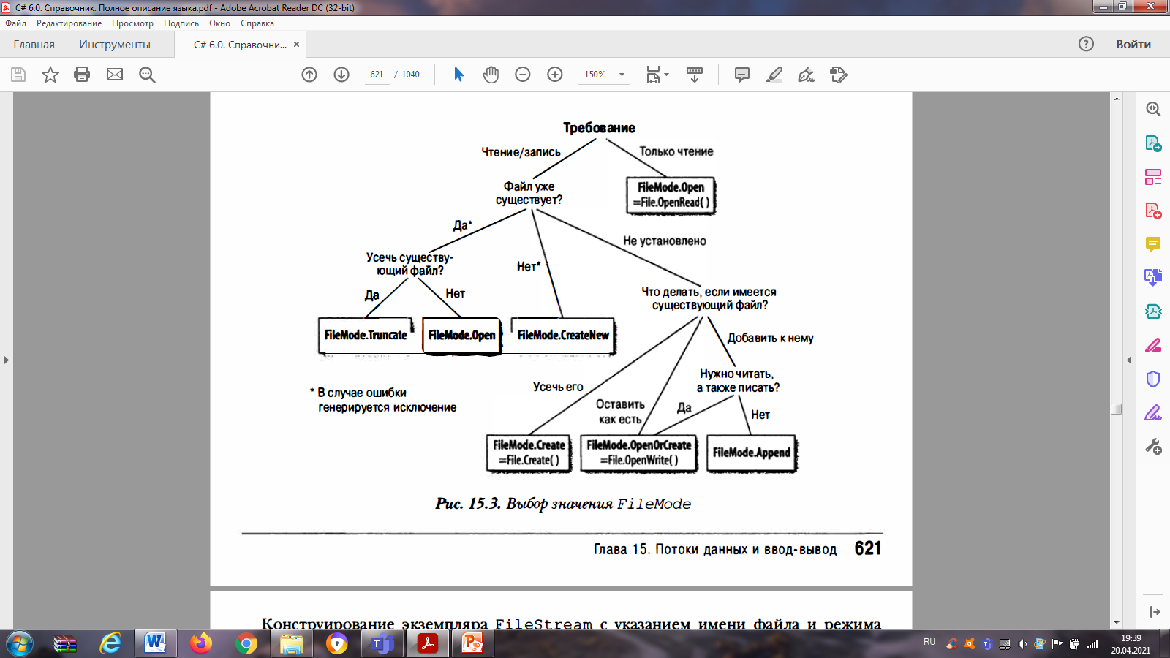
Режимы открытия файла

Slide 12
Режимы открытия FileMode
Append – открывает файл или создает новый файл.
Create - создает новый файл(если существует – заменяет)
CreateNew – создает новый файл
Open - открывает файл
OpenOrCreate – открывает файл, либо создает новый, если его не существует
Truncate – открывает файл, но все данные внутри файла затирает (если файла не существует – генерируется исключение)

Slide 13
Режим доступа FileAccess
Read – открытие файла только на чтение. При попытке записи генерируется исключение
Write - открытие файла только на запись. При попытке чтения генерируется исключение
ReadWrite - открытие файла на чтение и запись

Slide 14
Сокращенные методы класса File
Методы чтения файла за один шаг:
File. ReadAll Text (возвращает строку);
File .ReadAllLines (возвращает массив строк);
File. ReadAllBytes (возвращает байтовый массив).
Методы записи файла за один шаг:
File. Wri teAll Text;
File. WriteAllLines;
File. Wri teAllBytes;
File .AppendAll Text (удобен для добавления данных в журнальный файл).

Slide 15
Классы потоков. Класс Stream
BeginRead/ BeginWrite Начать асинхронный ввод или вывод
CanSeek / CanWrite /CanRead, Свойства, определяющие, какие операции поддерживает поток: чтение, прямой доступ и/или запись (логический тип)
Close Закрыть текущий поток и освободить связанные с ним ресурсы
EndRead/EndWrite - Ожидать завершения асинхронного ввода/вывода
Flush Записать данные из буфера в связанный с потоком источник данных и очистить буфер

Slide 16
Свойства класса Stream
Length Возвратить длину потока в байтах
Position Возвратить текущую позицию в потоке
Read, Считать последовательность байтов (или один байт) из текущего потока
ReadByte и переместить указатель в потоке на количество считанных байтов
Seek Установить текущий указатель потока на заданную позицию
SetLength Установить длину текущего потока
Write, Записать последовательность байтов (или один байт) в текущий поток
WriteByte и переместить указатель в потоке на количество записанных байтов

Slide 17
Обработка исключительных ситуаций при работе с файлами
FileNotFoundException, если файла с указанным именем в указанном каталоге не существует;
DirectoryNotFoundException, если не существует указанный каталог;
ArgumentEception, если неверно задан режим открытия файла;
IOException, если файл не открывается из-за ошибок ввода-вывода.

Slide 18
Пример записи в файл
FileStream fout = null;
try {
fout = new FileStream("test.txt", FileMode.CreateNew);
for(char с = 'А'; с <= 'Z'; C++)
fout.WriteByte((byte) с);
} catch(IOException exc) {
Console.WriteLine("Ошибка ввода-вывода:\n" + exc.Message);
} finally
{ if (fout != null) fout.Close();
}

Slide 19
Пример чтения из файла
FileStream fin;
try { fin = new FileStream(args[0], FileMode.Open); }
catch(IOException exc) {
Console.WriteLine("He удается открыть файл");
return; }
try { do { i = fin.ReadByte();
if(i != -1) Console.Write((char) i);
} while(i != -1); }
catch (IOException exc) {
Console.WriteLine("Ошибка чтения файла");
} finally {
fin.Close(); }

Slide 20
Копирование файлов –класс FileStream
int i;
FileStream fin = null;
FileStream fout = null;
try { fin = new FileStream(args[0], FileMode.Open);
fout = new FileStream(args[1], FileMode.Create);
do { i = fin.ReadByte();
if(i != -1) fout.WriteByte((byte)i);
} while (i != —1);
} catch(IOException exc) {
Console.WriteLine("Ошибка ввода-вывода:\n" + exc.Message);
} finally { if(fin != null) fin.Close();
if(fout != null) fout.Close(); }

Slide 21
Текстовые файлы
Символьные потоки - классы StreamWriter и StreamReader работают с Unicode-символами, следовательно, ими удобнее всего пользоваться для работы с файлами, предназначенными для восприятия человеком. Эти потоки являются наследниками классов TextWriter иTextReader соответственно

Slide 22
Классы символьных потоков
StreamReader | Предназначен для ввода символов из байтового потока.
StreamWriter | Предназначен для вывода символов в байтовый поток.
StringReader | Предназначен для ввода символов из символьной строки
StringWriter | Предназначен для вывода символов в символьную строку

Slide 23
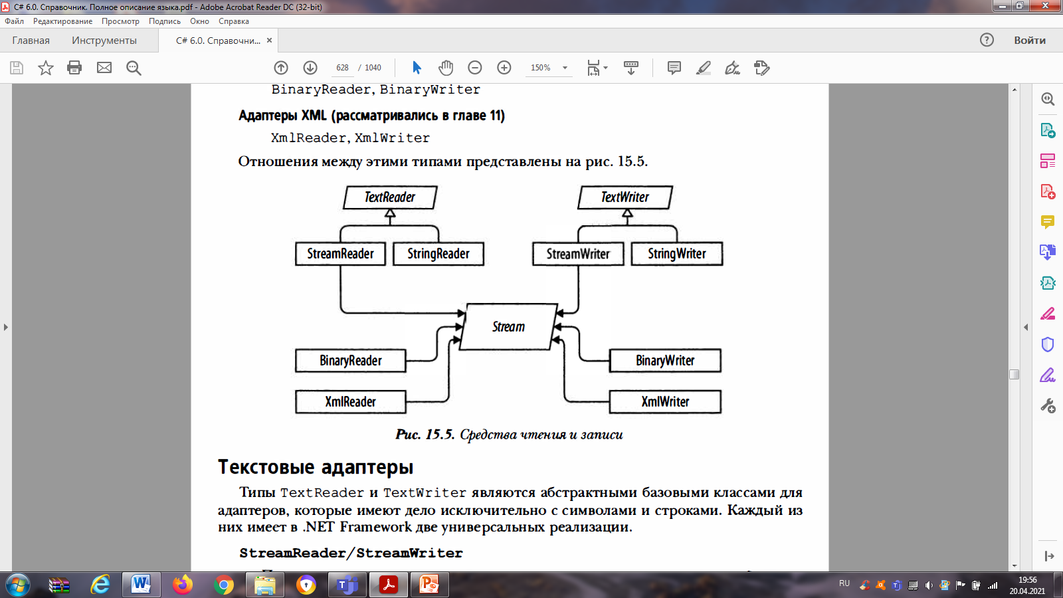
Средства чтения/записи

Slide 24
Классы символьных потоков- TextReader
Рeек() | Получает следующий символ из потока ввода, но не удаляет его.
Read() | Возвращает целочисленное представление следующего доступного символа из вызывающего потока ввода. При обнаружении конца потока возвращает значение -1
ReadBlock | Делает попытку ввести количество count сим­волов в массив buffer
ReadLine() | Вводит следующую текстовую строку и возвращает ее в виде объекта типа string.
ReadToEnd() | Вводит все символы, оставшиеся в потоке, и возвращает их в виде объекта типа string
TextReader

Slide 25
Методы класса TextWrite
Close – закрывает поток и освобождает ресурсы
Write- записывает в поток любые базовые типы данных в текстовом формате
Flush - очищает все буфера для данного потока и заставляет записать в поток все буферизованные данные;
WriteLine() - записывает в поток любые базовые типы данных в текстовом формате c разделителями строк

Slide 26
ЗАПИСЬ В ТЕКСТОВЫЙ ФАЙЛ
{ try
{ StreamWriter f=new StreamWriter("text.txt");
f.WriteLine("Запись в текстовый файл:");
double a =12/234;
int b=29;
f.WriteLine("a={0,6:C} b={1,2:X}", a, b);
f.Close();
}
catch (Exception e)
{ Console.WriteLine("Error:" +e.Message);
Console.ReadKey();
return; } } }}

Slide 27
ЧТЕНИЕ ТЕКСТОВОГО ФАЙЛА
{ try
{ StreamReader f=new StreamReader ("text.txt");
string s=f.ReadToEnd();
Console.WriteLine(s);
f.Close();
}
catch (FileNotFoundException e)
{ Console.WriteLine(e.Message);
Console.WriteLine("Проверьте правильность имени файла!");
Console.ReadKey();
return; }
catch (Exception e)
{ Console.WriteLine("Error:" + e.Message);
Console.ReadKey();
return; } } }}

Slide 28
Запись в XML-потоки
WriteStartElement и WriteEndElement — используются, когда элемент содержит дочерние элементы;
WriteElementString — используется, когда у элемента нет дочерних элементов.
static class Viper
{ public static string[] Callsigns = new[]
{ "Husker", "Starbuck", "Apollo", "Boomer", "Bulldog", "Athena", "Helo", "Racetrack" };
}

Slide 29
static void WorkWithXml()
{ string xmlFile = Combine(CurrentDirectory, "streams.xml");
FileStream xmlFileStream = File.Create(xmlFile); // создаем файловый поток
// оборачиваем файловый поток во вспомогательную функцию XML
XmlWriter xml = XmlWriter.Create(xmlFileStream, new XmlWriterSettings { Indent = true });
xml.WriteStartDocument(); // пишем XML-декларацию
xml.WriteStartElement("callsigns"); // записываем корневой элемент
foreach (string item in Viper.Callsigns) // перечисляем строки, записывая каждую в поток
{ xml.WriteElementString("callsign", item); }
xml.WriteEndElement(); // записываем закрывающий корневой элемент
xml.Close();
xmlFileStream.Close();
WriteLine("{0} contains {1:N0} bytes.", arg0: xmlFile, arg1: new FileInfo(xmlFile).Length);
WriteLine(File.ReadAllText(xmlFile)); }

Slide 30
Кодировки символов
var encoding = new UTF8Encoding
(encoderShouldEmitUTF8Identifier:false, throwOninvalidBytes:true);
Второй аргумент сообщает StreamWriter (или StreamReader) о необходимости генерации исключения, если встречаются байты, которые не имеют допустимой строковой трансляции для их кодировки, что соответствует стандартному поведению, когда кодировка не указана

Slide 31
Кодировка UTF-8
using (TextWriter w = File.CreateText ("but.txt"))
// Использовать стандартную кодировку UTF-8
w.WriteLine ("but-");
using (Stream s = File.OpenRead ("but.txt"))
for (int b; (b = s.ReadByte()) > -1;)
Console.WriteLine (b);

Slide 32
Кодировка UTF-8
Console.OutputEncoding = Encoding.UTF8;
Console.WriteLine("\nUTF-8");
Console.WriteLine(File.ReadAllText(workDir + "\\copy.txt", Encoding.GetEncoding(65001)));

Slide 33
Кодировка Unicode
using (Stream s = File.Create ("but.txt"))
using (TextWriter w = new StreamWriter (s, Encoding.Unicode))
w.WriteLine ("but-");
foreach (byte b in File.ReadAllBytes ("but.txt"))
Console.WriteLine (b);
// второй способ
Console.WriteLine(File.ReadAllText(workDir + "\\copy.txt", Encoding.GetEncoding(1200)));

Slide 34
Двоичные потоки
BinaryReader и BinaryWriter
BaseStream – свойство для чтения, дает доступ к лежащему в основе потоку, BinaryReader/BinaryWriter
Close () – закрытие потока
Flush() - освобождает буфер
Seek() - Устанавливает позицию в текущем потоке
Write () - Запись в поток
PeekChar () – возвращает следующий доступный символ без перемещения текущей позиции потока
Read () – читает набор байт и сохраняет в переданном ему массиве
ReadXXXX () – извлекает из потока символы разных типов

Slide 35
Пример
public class Person
{ public string Name;
public int Age;
public double Height; }
public void SaveData (Stream s)
{ var w = new BinaryWriter (s};
w. Write (Name};
w.Write (Age);
w.Write (Height);
w.Flush(); }
public void LoadData (Stream s)
{
var r= new BinaryReader (s)
Name= r.ReadString(};
Age= r.Readlnt32();
Height= r.ReadDouble();
}
byte[] data = new BinaryReader (s) .ReadBytes ((int) s.Length);

Slide 36
Работа с каталогами и файлами
В пространстве имен System.IO есть четыре класса, предназначенные для работы с физическими файлами и структурой каталогов на диске:
Directory, File, DirectoryInfo и FileInfo.

Slide 37
Класс File
Copy(): копирует файл в новое место
Create(): создает файл
Delete(): удаляет файл
Move: перемещает файл в новое место
Exists(file): определяет, существует ли файл

Slide 38
Класс FileInfo
CopyTo(path): копирует файл в новое место по указанному пути path
Create(): создает файл
Delete(): удаляет файл
MoveTo(destFileName): перемещает файл в новое место
Свойство Directory: получает родительский каталог в виде объекта DirectoryInfo
Свойство DirectoryName: получает полный путь к родительскому каталогу
Свойство Exists: указывает, существует ли файл
Свойство Length: получает размер файла
Свойство Extension: получает расширение файла
Свойство Name: получает имя файла
Свойство FullName: получает полное имя файла

Slide 39
Копирование файлов
Файлы копируются с помощью метода Сору () объекта System.IO. File
string path = @"C:\apache\hta.txt";
string newPath = @"C:\SomeDir\hta.txt";
FileInfo fileInf = new FileInfo(path);
if (fileInf.Exists)
{
fileInf.CopyTo(newPath, true);
// альтернатива с помощью класса File
// File.Copy(path, newPath, true); }

Slide 40
Перемещение файлов
При перемещении файла он удаляется из папки, в которой находится, и помещается в новую. При этом можно оставить ему прежнее имя, можно изменить. Перемещение файла выполняется методом MoveTo () объекта System.IO. File.
string path = @"C:\apache\hta.txt";
string newPath = @"C:\SomeDir\hta.txt";
FileInfo fileInf = new FileInfo(path);
if (fileInf.Exists)
{ fileInf.MoveTo(newPath);
// альтернатива с помощью класса File
// File.Move(path, newPath); }

Slide 41
Переименование файла
Когда файл переименовывается, то с его содержимым ничего не происходит. Он остается в той же папке, изменяется только его имя. Для переименования файла используется метод Move( )
Для этого надо указать имя файла и оставить его путь без изменений.

Slide 42
Удаление файлов
Метод Delete () физически удаляет файлы
string path = @"C:\apache\hta.txt";
FileInfo fileInf = new FileInfo(path);
if (fileInf.Exists)
{
fileInf.Delete();
// альтернатива с помощью класса File
// File.Delete(path);
}

Slide 43
Свойства файла
Сведения о файле доступные через объект File
Свойства | Описание
CreationTime | Возвращает дату и время создания файла
LastAccessTime | Возвращает дату и время последнего обращения к файлу
LastWriteTime | Возвращает дату и время последнего изменения файла

Slide 44
Класс Directory
CreateDirectory(path): создает каталог по указанному пути path
Delete(path): удаляет каталог по указанному пути path
Exists(path): определяет, существует ли каталог по указанному пути path. Если существует, возвращается true, если не существует, то false
GetDirectories(path): получает список каталогов в каталоге path
GetFiles(path): получает список файлов в каталоге path
Move(sourceDirName, destDirName): перемещает каталог
GetParent(path): получение родительского каталога

Slide 45
Работа с папками, используя объект Directory
создать папку
string path = @"C:\SomeDir";
string subpath = @"program\avalon";
DirectoryInfo dirInfo = new DirectoryInfo(path);
if (!dirInfo.Exists)
{
dirInfo.Create();
}
dirInfo.CreateSubdirectory(subpath);

Slide 46
Класс DirectoryInfo
Create(): создает каталог
CreateSubdirectory(path): создает подкаталог по указанному пути path
Delete(): удаляет каталог
Свойство Exists: определяет, существует ли каталог
GetDirectories(): получает список каталогов
GetFiles(): получает список файлов
MoveTo(destDirName): перемещает каталог
Свойство Parent: получение родительского каталога
Свойство Root: получение корневого каталога

